Slide 1
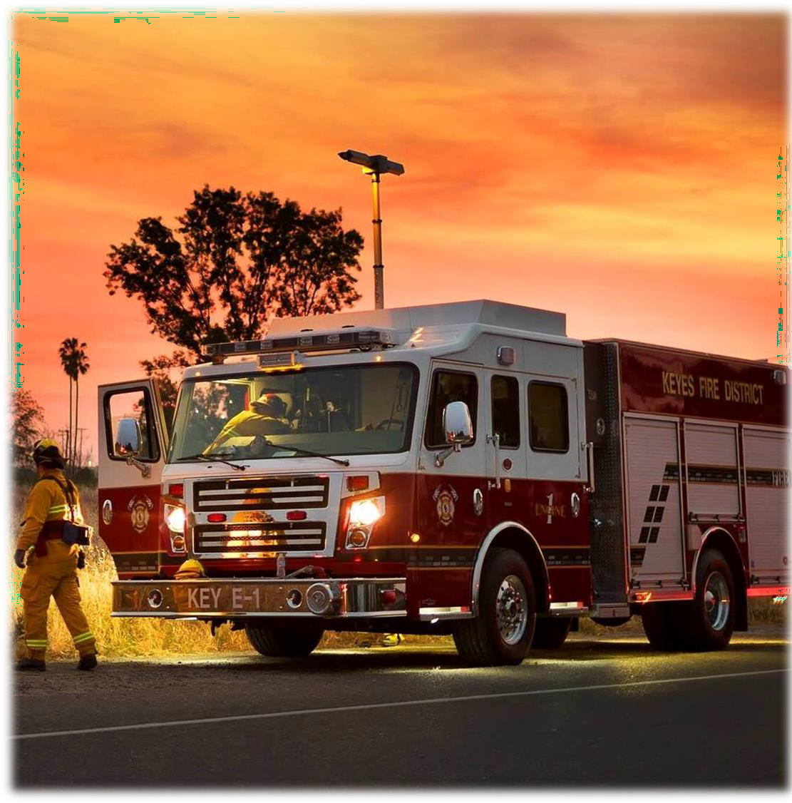
Distrito de Protección contra Incendios de Keyes
Medida H
Medida de Bonos para la Protección contra Incendios y la Mejora de las Instalaciones

Slide 2
Bomberos de Keyes - Operaciones Actuales
Niveles Actuales de Dotación de Personal
Bomberos asignados a 1 de 4 turnos (4/5 por turno).
Dotación de personal de 24 horas
Los miembros trabajan (voluntariado) en turnos de 12, 24, 48 horas
Sólo 1 miembro vive localmente
Flota Actual

Slide 3
Impuesto de Tasación Especial Actual
Aprobado en 2012, entró en vigor en 2013
Para operaciones cotidianas, no para grandes proyectos de capital
Permitió adaptar los PPE a los estándares actuales
Modernizar nuestra flota y equipos

Slide 4
Necesidad de una Nueva Estación
La estación actual no puede satisfacer las necesidades/normas actuales.
Espacio para camiones de bomberos modernos.
Servicio eléctrico para los equipos.
Áreas adecuadas para vivir y dormir.
Área de almacenamiento y limpieza de equipos.
Área de entrenamiento.

Slide 5
Medida H de los Bomberos de Keyes
Medida de bono de $7 millones para protección contra incendios y mejora de instalaciones en la boleta electoral de Noviembre de 2024.
Financiación controlada localmente que no puede ser retirada por el Estado.
El costo anual de la medida se estima en $29 por cada $100,000 de valor tasado (no de mercado) por año.
El propietario promedio del Distrito pagaría unos $10 al mes.

Slide 6
Responsabilidad Fiscal de la Medida H
La Medida H incluiría estrictos requisitos de responsabilidad fiscal:
Todos los fondos se controlarían localmente y no podrían ser retirados por el Estado.
La supervisión ciudadana independiente y las auditorías anuales garantizarían que todos los fondos se usaran en proyectos aprobados por los votantes.
Nada de lo recaudado podría usarse para sueldos administrativos o pensiones.

Slide 7
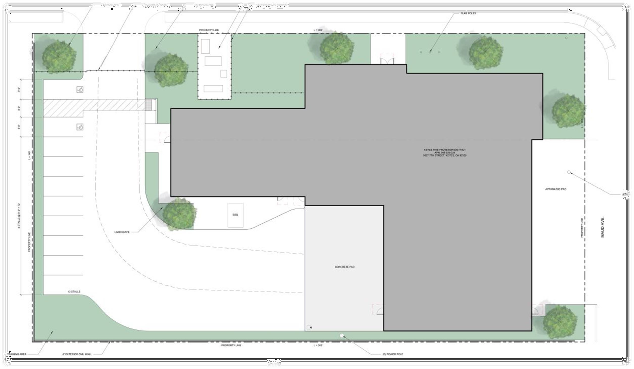

Slide 8
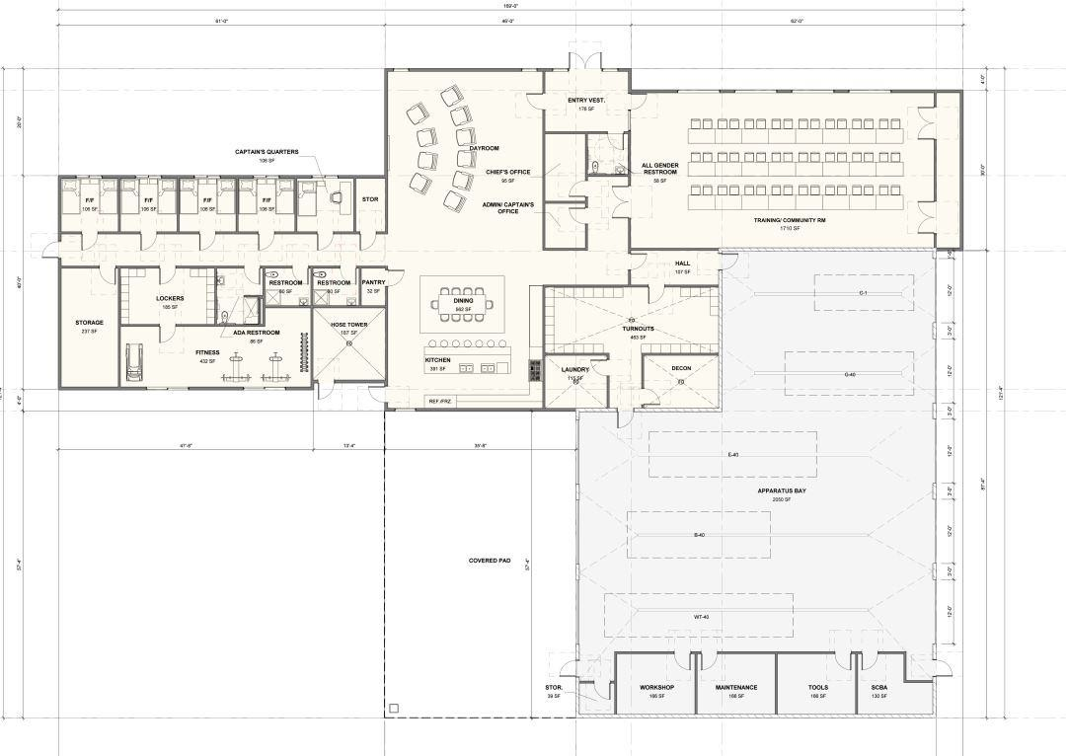

Slide 9
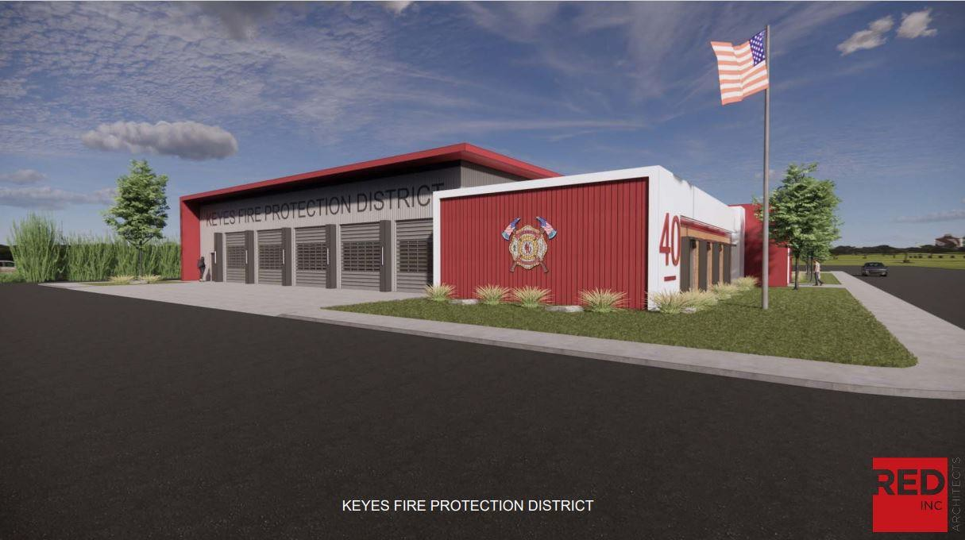

Slide 10
Gracias por su apoyo
Encontrará información más detallada en www.keyesfire.com
Royjindar (Raj) Singh Jefe de Bomberos, Bomberos de Keyes rsingh@keyesfire.com 209-988-8311

